Slide 1
KHỞI ĐỘNG
ethylene
axethylene

Slide 2
Chương 4: HIDROCACBON
Bài 16
HIDROCACBON KHÔNG NO
I
KHÁI NIỆM, ĐỒNG PHÂN, DANH PHÁP
II
ĐẶC ĐIỂM CẤU TẠO CỦA ETHYLENE, ACETYLENE
III
ĐẶC ĐIỂM CẤU TẠO CỦA ETHYLENE, ACETYLENE
IV
TÍNH CHẤT HÓA HỌC CỦA ALKENE, ALKYNE
V
ĐIỀU CHẾ
VI
ỨNG DỤNG

Slide 3
I
KHÁI NIỆM, ĐỒNG PHÂN, DANH PHÁP
1
KHÁI NIỆM VÀ CÔNG THỨC CHUNG CỦA ANKEN, ANKIN
* Anken:
C₂H₄, C₃H₆, C₄H₈...C_{n}H_{2n} lập thành dãy đồng đẳng anken .
- Công thức chung : C_{n}H_{2n} với n ≥ 2
Định nghĩa
Anken là các hidrocacbon mạch hở, trong phân tử có 1 liên kết đôi hay diolefin.
* Ankin: - C₂H₂, C₃H₄, C₄H₆...C_{n}H_{2n-2} lập thành dãy đồng đẳng ankin.
- Công thức chung : C_{n}H_{2n} với n ≥ 2
Định nghĩa
Ankin là các hidrocacbon mạch hở, trong phân tử có 1 liên kết đôi hay diolefin.

Slide 4
I
KHÁI NIỆM, ĐỒNG PHÂN, DANH PHÁP
2
ĐỒNG PHÂN
CÂU HỎI
`
Viết công thức cấu tạo dạng mạch hở các đồng phân của của phân tử C₄H₈ , C₄H_{6,} C₅H₁₀ , C₅H₈.

Slide 5
I
KHÁI NIỆM, ĐỒNG PHÂN, DANH PHÁP
2
ĐỒNG PHÂN
a. Đồng phân cấu tạo: Đồng phân vị trí liên kết bội (từ C₄ trở lên) và đồng phân mạch carbon (từ C₄ trở lên với ankene và từ C₅ trở lên với alkylne). Ví dụ: C₄H₈ có các đồng phân cấu tạo:
(1) CH₂=CH-CH₂-CH₃.
(2) CH₃-CH=CH-CH₃.
(3) CH₃-C(CH₃)=CH₂.

Slide 6
I
KHÁI NIỆM, ĐỒNG PHÂN, DANH PHÁP
2
ĐỒNG PHÂN
b. Đồng phân hình học: với alkene
- Điều kiện để 1 chất có đồng phân hình học:
Phân tử anlkene có a ≠ b và c ≠ d (a,b,c,d: nguyên tử hay nhóm nguyên tử liên kết với C ở nối đôi)
- Đồng phân hình học có mạch chính nằm cùng một phía của liên kết đôi gọi là đồng phân dạng cis, ngược lại gọi là đồng phân dạng trans.

Slide 7
I
KHÁI NIỆM, ĐỒNG PHÂN, DANH PHÁP
3
DANH PHÁP
Tên thay thế của anken và ankin
Phần nền – vị trí lk bội – ene hoặc yne
(tham khảo bảng 16.1)
+ Với các anken và ankin có nhánh: gọi theo thứ tự các bước tương tự alkane nhánh.
+ Một số ít anken, ankin có tên thông thường
CH₂=CH₂ : ethylene ; HC ≡ CH: acetylene
CH₂=CH-CH₃ : propylene

Slide 8
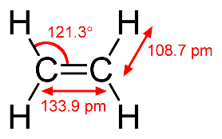
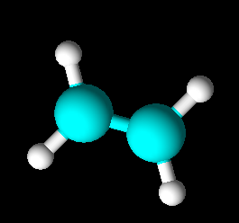
II
ĐẶC ĐIỂM CẤU TẠO CỦA ETHYLENE, ACETYLENE
1
ETHYLENE
Phân tử ethylene C₂H₄, có 2 nguyên tử carbon và 4 nguyên tử hydrogen đều nằm trên một mặt phẳng. Liên kết đôi C = C gồm một liên kết$σ$ và một liên kết $π$.

Slide 9
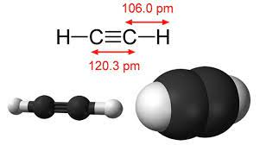
II
ĐẶC ĐIỂM CẤU TẠO CỦA ETHYLENE, ACETYLENE
2
ACETYLENE
Phân tử axethylene C₂H₂, có 2 nguyên tử carbon và 2 nguyên tử hydrogen đều nằm trên một đường thẳng. Liên kết ba C ≡ C gồm một liên kết$σ$ và hai liên kết $π$.

Slide 10
III
TÍNH CHẤT VẬT LÍ
Tương tự alkane, tham khảo SGK trang 96

Slide 11
IV
TÍNH CHẤT HÓA HỌC
HOẠT ĐỘNG NHÓM
NV1 – N1: Nghiên cứu mục 1a - SGK trang 96, cho biết đặc điểm của phản ứng cộng hydrogen vào C₂H₄ và C₂H₂. Viết PTHH và gọi tên sản phẩm.
NV2 – N2: Thực hiện thí nghiệm nghiên cứu: điều chế và thử tính chất hóa học của ethylene theo hướng dẫn TN1 – SGK trang 99. Quan sát hiện tượng xảy ra, viết các PTHH xảy ra.
NV4 – N4: Nghiên cứu mục 1c,d - SGK trang 97, nêu nội dung quy tắc cộng Maccopnhicop, vận dụng viết PTHH của phản ứng cộng HCl, HOH vào C₂H₄, C₂H₂, C₃H₆, C₃H₄
NV3 – N3: Thực hiện thí nghiệm nghiên cứu: điều chế và thử tính chất hóa học của axethylene theo hướng dẫn TN 2 – SGK trang 99. Quan sát hiện tượng xảy ra, viết các PTHH xảy ra.

Slide 12
IV
TÍNH CHẤT HÓA HỌC CỦA ANKENE VÀ ANKYNE
Phản ứng đặc trưng: phản ứng cộng; ngoài ra còn phản ứng trùng hợp và phản ứng oxi hóa.

Slide 13
IV
TÍNH CHẤT HÓA HỌC CỦA ANKENE VÀ ANKYNE
1
PHẢN ỨNG CỘNG
a. Cộng H₂:
(xt Ni, t⁰)
$$CH_{2}=CH_{2}+H_{2}\underset{→}{t^{0}}CH_{3}−CH_{3}$$
Với acethylenee: Tùy vào điều kiện, có thể cộng 1 hay 2 phân tử tác nhân tạo sản phẩm alkene hay alkane.
HC ≡ CH
+ H₂ CH₂=CH₂
$$\underset{→}{t^{0}}$$
CH₂ = CH₂ + H₂ CH₃-CH₃

Slide 14
IV
TÍNH CHẤT HÓA HỌC CỦA ANKENE VÀ ANKYNE
1
PHẢN ỨNG CỘNG
b. Cộng Halogen: phản ứng làm mất màu dung dịch
nước Br₂
CH₂=CH₂ + Br₂ → BrH₂C-CH₂Br.
HC ≡ CH + 2Br₂ → Br₂HC-CHBr₂.

Slide 15
IV
TÍNH CHẤT HÓA HỌC CỦA ANKENE VÀ ANKYNE
1
PHẢN ỨNG CỘNG
c. Cộng HX: (X là OH, Cl, Br...)
CH₂=CH₂ + HCl → CH₃-CH₂Cl.
CH₂=CH₂ + HOH → CH₃-CH₂OH (sản xuất ethanol)
HC ≡ CH + HCl → CH₂=CHCl
HC ≡ CH + 2HCl → CH₃- CHCl₂

Slide 16
IV
TÍNH CHẤT HÓA HỌC CỦA ANKENE VÀ ANKYNE
1
PHẢN ỨNG CỘNG
c. Cộng HX: (X là OH, Cl, Br...)
HC ≡ CH + HOH → CH₂=CHOH (alcol không bền)
→ CH₃-CHO
CH₃-C≡CH + HOH → CH₃-COH=CH₂ (alcol không bền) → CH₃-CO-CH₃

Slide 17
IV
TÍNH CHẤT HÓA HỌC CỦA ANKENE VÀ ANKYNE
1
PHẢN ỨNG CỘNG
c. Cộng HX: (X là OH, Cl, Br...)
quy tắc cộng Maccopnhicop: “Khi cộng một tác nhân không đối xứng HX (HCl, HBr, HI, HOH,...) vào liên kết bội, nguyên tử hydrogen ưu tiên cộng vào nguyên tử carbon có nhiều hidrogen hơn, nguyên tử X cộng vào nguyên tử carbon có ít hidrogen hơn”.

Slide 18
IV
TÍNH CHẤT HÓA HỌC CỦA ANKENE VÀ ANKYNE
2
PHẢN ỨNG TRÙNG HỢP CỦA ANKENE
c. Cộng HX: (X là OH, Cl, Br...)
(thuộc loại phản ứng polime hóa) là quá trình cộng hợp liên tiếp nhiều phân tử nhỏ giống nhau hoặc tương tự nhau (gọi là monomer) tạo thành những phân tử có phân tử khối lớn (polimer).
- Chất phản ứng : monome.
- Sản phẩm : polime.
- n : hệ số trùng hợp.

Slide 19
IV
TÍNH CHẤT HÓA HỌC CỦA ANKENE VÀ ANKYNE
2
PHẢN ỨNG TRÙNG HỢP CỦA ANKENE
c. Cộng HX: (X là OH, Cl, Br...)
nCH₂=CH₂ → (-CH₂-CH₂-)_{n}.
Poliethylene
nCH₂=CH-CH₃ → (-CH₂-CH(CH₃)-)_{n}.
polipropylene
^{t0}, xt,P
^{t0}, xt,P

Slide 20
IV
TÍNH CHẤT HÓA HỌC CỦA ANKENE VÀ ANKYNE
3
PHẢN ỨNG CỦA ANK-1-YNE VỚI AgNO₃ TRONG NH₃
* Nguyên tử H của C liên kết ba linh động cao hơn các nguyên tử khác, nên dễ bị thay thế bởi ion kim loại.
* Phản ứng:
CH≡CH + 2AgNO₃ + 2NH₃→AgC≡CAg↓ + 2NH₄NO₃.
* Đây là phản ứng đặc trưng cho các ank-1-in. Do phản ứng tạo kết tủa có màu vàng nhạt nên dùng để nhận biết các alkyne có nối ba đầu mạch.

Slide 21
IV
TÍNH CHẤT HÓA HỌC CỦA ANKENE VÀ ANKYNE
4
PHẢN ỨNG OXI HÓA
* Oxi hóa hoàn toàn (phản ứng cháy):
2C_{n}H_{2n} + 3nO₂ 2nCO₂ + 2nH₂O
2C_{n}H_{2n-2} + (3n-1)O₂ 2nCO₂ + 2(n-1)H₂O
Acetylene cháy trong oxygen tạo ra ngọn lửa có nhiệt độ cao (3000 ⁰C)

Slide 22
IV
TÍNH CHẤT HÓA HỌC CỦA ANKENE VÀ ANKYNE
4
PHẢN ỨNG OXI HÓA
* OXH không hoàn toàn: ankin và anken có khả năng làm nhạt màu dd KMnO₄
3CH₂=CH₂ + 4H₂O + 2KMnO₄ → 3C₂H₄(OH)₂ + 2MnO₂↓ + 2KOH

Slide 23
V
ĐIỀU CHẾ
1
ANKENE
Trong PTN:điều chế ethylene
Tách nước từ ethanol:
C₂H­₅OH C₂H₄ + H₂O
H₂SO₄; 170⁰C

Slide 24
V
ĐIỀU CHẾ
1
ANKYNE
CaC₂ + 2H₂O → C₂H₂ + Ca(OH)₂
2CH₄ C₂H₂ + 3H₂
1500⁰C

Slide 25
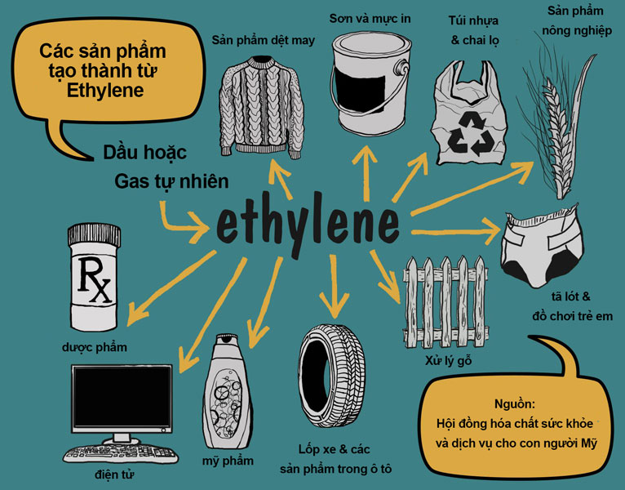
VI
ỨNG DỤNG

Slide 26
VI
ỨNG DỤNG

